Slide 1


ACTUALIDADES EN LA TANATOLOGIA HUMANISTICA TRANSPERSONAL
Dra. T . Blanca coronado Hernández
MT. LIC RAFAEL REYES NAVARRO
2 OCTUBRE DE 2015

Slide 2
TANATOLOGIA HUMANISTICA TRANSPERSONAL
Ciencia que estudia los procesos de vida, enfermedad y muerte en el ser humano. Se basa en el modelo “Bio- Psico- Social y Espiritual” cuyo objetivo principal es mejorar la calidad de vida de los participantes en el Proceso Tanatológico.

Slide 3
Pilares de la Tanatología del Siglo XXI
CIENCIA
EFICACIA
HUMANISMO
ESPIRITUALIDAD
APLICACIÓN DEL CONOCIMIENTO –CIENTIFICAMENTE COMPROBADO- PARA QUE EL PACIENTE ELABORE SUS PROCESOS DE DUELO EN EL MENOR TIEMPO POSIBLE , CON EL MINIMO DOLOR Y SIEMPRE EN APEGO A SU FE Y SUS CREENCIAS.

Slide 4
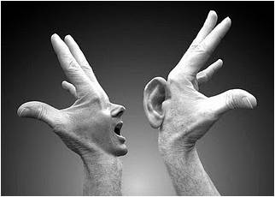
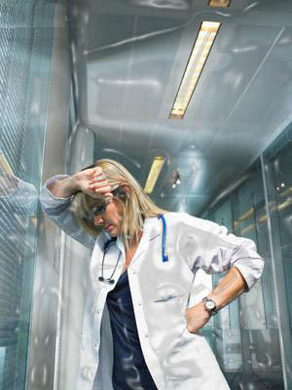
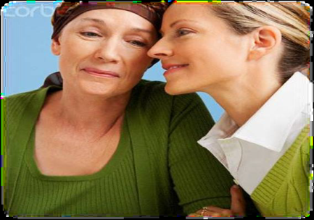
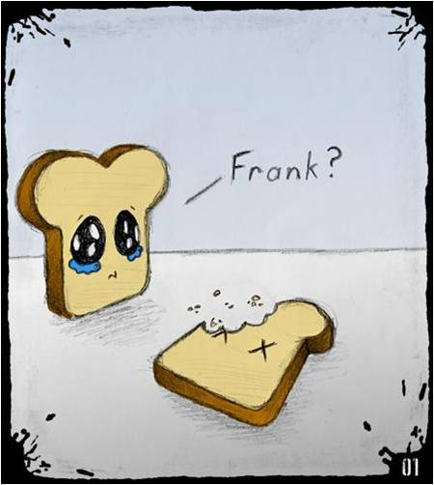
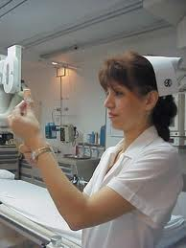
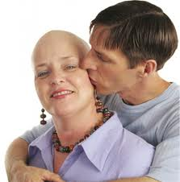
TANATOLOGIA
FAMILIA
PACIENTE
FAMILIA
EQUIPO DE SALUD

Slide 5
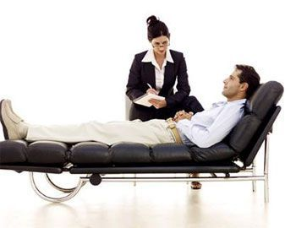
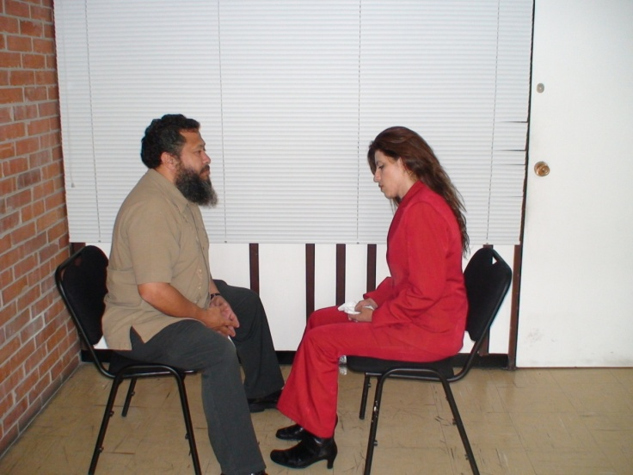
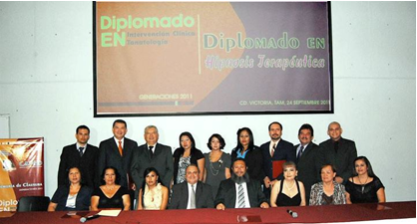
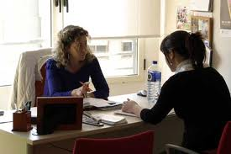
CAMPOS DE APLICACIÓN DE LA TANATOLOGIA
TANATOLOGIA MEDICA
PSICOTANATOLOGIA
TANATOLOGIA PEDAGOGICA
TANATOLOGIA SOCIAL

Slide 6
¿Qué es la Psicotanatología?
Se encarga de la liberación del ser humano de los yugos impuestos por la sociedad y por si mismos que son limitantes ante su propio ser en la elaboración de sus duelos.
Al establecer la relación psicotanatólogo/paciente se favorece un espacio nutritivo para la adecuada re-significación que le permite al individuo liberarse y readaptarse a su realidad, mejorando su calidad de vida a través de diferentes técnicas que buscan generar cambios que trasciendan su necesidad utilizando la palabra como elemento fundamental.

Slide 7
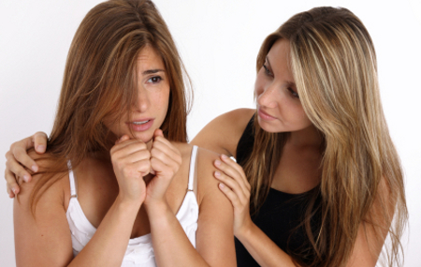
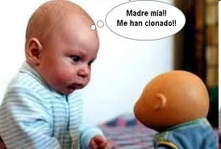
La Intervención Psicotanatológica.
Aporta los elementos necesarios para llevar al paciente a redescubrir sus propios recursos, a reconectarse con sus capacidades, a correr el velo que le impide De darse cuenta de que se de cuenta que es capaz de seguir viviendo:
Técnicas de intervención: Psicoterapia Gestalt; Expresión emotiva; Imaginería e Hipnosis Natural.
Terapias de juego infantil.
OBSERVANDO, ESCUCHANDO, SINTIENDO PLENAMENTE

Slide 8
MODELO POLO SCOTT “CALIDAD DE VIDA”
CARACTERÍSTICAS DE LAS PERSONAS QUE VIVEN EN la:
ENFERMEDAD | SALUD
Culpa (pasiva o activa) | Es responsable (minimiza la culpa, haciéndose cargo de si mismo)
Víctima (de todo lo que esta alrededor de él) | Honesta (rompe esquema de víctima)
Sufrimiento (como sentido de vida) | Respeto (lo que le acontece sin dañarse)
Soledad (aislamiento de si mismo) | Compromiso (estar bien consigo y con los demás)
Abandono (como sentido de vida) | AMOR INCONDICIONAL “manantial que brota; no sumidero que recibe”

Slide 9
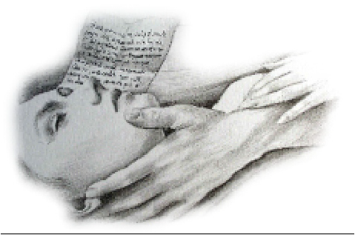
Sugerencias que no se deben hacer:
Inhibir la expresión de sentimientos y obligar a la persona que ha sufrido la perdida a asumir un papel determinado según los criterios propios de otra persona.
Salir huyendo ante la mínima expresión de sentimientos dolorosos.
Decirle a la persona que ha sufrido la perdida lo que tiene que hacer
Decir “se como te sientes”
Decirle “llámame o ven a mi casa si te sientes muy mal o necesitas algo”

Slide 10

Sugerencias para recorrer el camino
Date permiso de estar en duelo
No tengas miedo de volverte loco
Procura ser paciente con los demás
Céntrate en la vida y en los vivos
Cuando tengas buena parte del camino ya recorrido, háblales a otros sobre tus experiencias

Slide 11
= RECORRER EL CAMINO REQUIERE TIEMPO.
= SE AMABLE CONTIGO MISMO
= APLAZA LAGUNAS DESICIONES IMPORTANTES.
= ANIMATE A PEDIR APOYO.
= MUCHO DESCANZO, ALGO DE DISFRUTAR Y UNA PIZCA DE DIVERSION.
= CONFIA EN TUS RECURSOS PARA SALIR ADELANTE.
= ACEPTA LO IRREVERSIBLE DE LA PERDIDA.
= APRENDE A VIVIR DE NUEVO.
= DEFINE TU POSTURA ANTE LA MUERTE. VUELVE A TU FE.
= BUSCA LAS PUERTAS ABIERTAS.

Slide 12
¿Qué es la PTEEI
Es la Psicoterapia Transpersonal de Expresión Emotiva y Imaginería.
Acción encaminada a resolver los conflictos cuando present@ una perdida que le impiden al ser humano ser quien es.
Los códigos de creencias cuando no se ajustan a lo que el cree que debe ser le pueden causar desequilibrio

Slide 13
Va a lo profundo donde se originaron los códigos de creencias que se encuentran en pugna y no solo atienden los síntomas que regularmente son el motivo por el cual el paciente va a consulta, sin embargo éstos comienzan a disminuir o a desaparecer a corto plazo.
. En los momentos de dolor, a la persona se le nubla la visión, escucha menos o con distorsión está limitado su entorno bio- psico- social-espiritual puede hasta desear la muerte.

Slide 14
Perfil del tanatológo
Para realizar un trabajo profesional, el tanatólogo debe
tener resueltos ciertos aspectos de su vida como son:
Su propia muerte y la posibilidad de muerte de sus seres
significativos.
Sus padres y su relación con ellos.
Su sexualidad, conocer su preferencia y satisfacción
sexual.
Su infancia y los acontecimientos más significativos de
su niñez.

Slide 15
Tipos de perdidas
A) Pequeñas perdidas
compra y cita fallida, separación temporal
B) Perdidas sorprendentes
robo, perdida de dinero, proyecto abortado, despido inesperado, perdida de la salud, diagnostico grave, perdida de la reputación
C) Perdidas inevitables
etapas de vida, separación del hogar, escuela, vista, pelo, partida del ultimo hijo, sueños no realizados
D) Grandes perdidas
Terminación de una relación intima, rompimiento de una larga amistad, muerte de un ser querido, perdida de una parte del cuerpo

Slide 16
Signos indicativos de recuperación de una perdida
Capacidad de recordar y hablar de lo perdido sin llorar ni desconcertarse
Capacidad de establecer nuevas relaciones y de aceptar los nuevos retos de la vid

Slide 17
PROPUESTAS
Los médico y todo el equipo multidisciplinario de las unidades de Hospitalarias deben hablar con claridad, honestidad y de manera humanitaria acerca del pronóstico con sus pacientes y sus familias.
Ya que esto les da la posibilidad de empoderarse para tomar la decisión si aceptan o no el tratamiento dialítico y en caso de aceptarlo recibir cuidados paliativos.
Cada Unidad Hospitalaria de 2° y 3° nivel se de capacitación y adiestramiento para la atención a pacientes Oncológicos y No Oncológicos.
Contar con una Unidad de Cuidados Paliativos con personal calificado y certificado.
Tener cursos de capacitación y adiestramiento en ámbito de tanatología en las diferentes aéreas de atención y servicio.

Slide 18

CON EL TIEMPO YA NO HAY TIEMPO

Slide 19
Obligaciones que tenemos en la vida.
1. OCUPARNOS DE SER LA MEJOR PERSONA QUE PUEDES SER.
2. TIENES QUE OCUPARTE DE SER FELIZ.
3. DEBERIAMOS DE OCUPARNOS DE “AYUDAR” DE QUE OTROS SE OCUPEN DE SER FELIZ.
HAY QUE ENCONTRAR EL SENTIDO DE NUESTRA VIDA, PROPONIENDONOS EL RUMBO QUE CONSIDERES NECESARIO.
TENIENDO: COMPROMISO, ACEPTACION, ENTREGA , APERTURA Y ESTAR EN PAZ CON TU PASADO Y NO TENER MIEDO AL FUTURO Y VIVIR INTENSAMENTE EL PRESENTE PARA DARNOS LA FELICIDAD
JORGE BUCAY

Slide 20
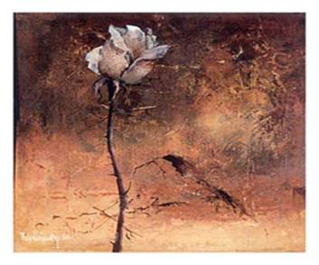
POR SU ATENCION
MUCHAS GRACIAS
rafaelreyes23@yahoo.com.mx

